Slide 1

Analisis Facebook sebagai Sistem Terdistribusi
Tim:
Adha Minan Basori 230103153
Azis Maulana 230103156
Eka Rizki Suwarno 230103160
Yudhistira Adhiaraka 230103182

Slide 2
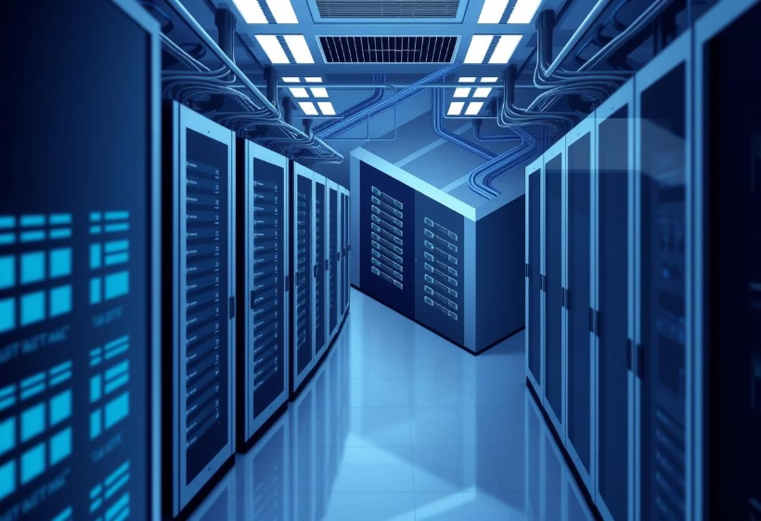
Apa itu Facebook sebagai Sistem Terdistribusi?
Facebook adalah platform media sosial global. Platform ini memanfaatkan arsitektur sistem terdistribusi. Sistem ini menangani miliaran pengguna aktif.
Menggunakan banyak server yang tersebar. Server-server ini berada di berbagai lokasi.
Sistem ini memungkinkan komunikasi real-time. Sistem ini juga memungkinkan penyimpanan dan analisis data besar.

Slide 3

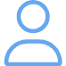
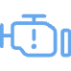
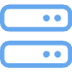
Siapa Saja yang Terlibat?
Pengguna
Developer
Server
Miliaran pengguna aktif mengakses platform setiap hari.
Tim engineer Facebook merancang dan memelihara sistem.
Ribuan server tersebar di seluruh dunia.
Pengguna berinteraksi dengan platform. Developer memastikan sistem berjalan lancar. Server memproses data dan permintaan pengguna.

Slide 4

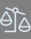


Mengapa Facebook Menggunakan Sistem Terdistribusi?
Skalabilitas
Keandalan
Menangani miliaran pengguna dan data secara bersamaan.
Memastikan layanan tetap berjalan meskipun ada kegagalan.
Kecepatan
Mengurangi latency dengan menyebarkan data.
Sistem terdistribusi memungkinkan Facebook untuk tumbuh. Sistem ini juga memastikan layanan tetap stabil dan cepat.

Slide 5

Kapan Sistem Terdistribusi Dibangun?
2004
2013-Sekarang
Facebook diluncurkan dengan arsitektur terpusat.
Membangun data center global dan mengadopsi teknologi baru.
1
2
3
2008-2010
Mulai beralih ke sistem terdistribusi.
Facebook berevolusi dari platform sederhana menjadi sistem yang kompleks. Evolusi ini mengikuti pertumbuhan penggunanya.

Slide 6

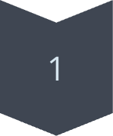
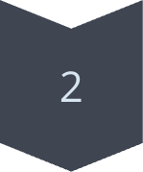
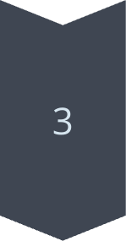
Di Mana Sistem Terdistribusi Beroperasi?
Data Center
Tersebar di berbagai lokasi global.
Edge Locations
Lokasi yang dekat dengan pengguna untuk mengurangi latency.
Cloud Infrastructure
Menggunakan layanan cloud untuk mendukung skalabilitas.
Infrastruktur Facebook tersebar secara geografis. Ini memastikan kinerja optimal bagi semua pengguna.

Slide 7
Bagaimana Sistem Terdistribusi Diimplementasikan?
Microservices
Load Balancing
Memisahkan fungsi-fungsi seperti newsfeed dan messaging.
Mendistribusikan beban kerja ke server yang tersedia.
Replikasi Data
Menyimpan salinan data di beberapa lokasi.
Implementasi sistem terdistribusi melibatkan banyak komponen. Komponen-komponen ini bekerja bersama untuk memastikan skalabilitas dan keandalan.

Slide 8
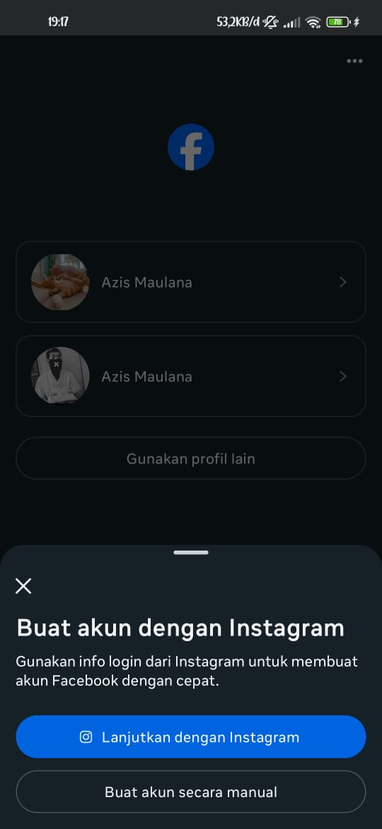
Login API
Memungkinkan pengembang untuk mengintegrasikan fitur login Facebook ke dalam aplikasi atau situs web mereka.

Slide 9
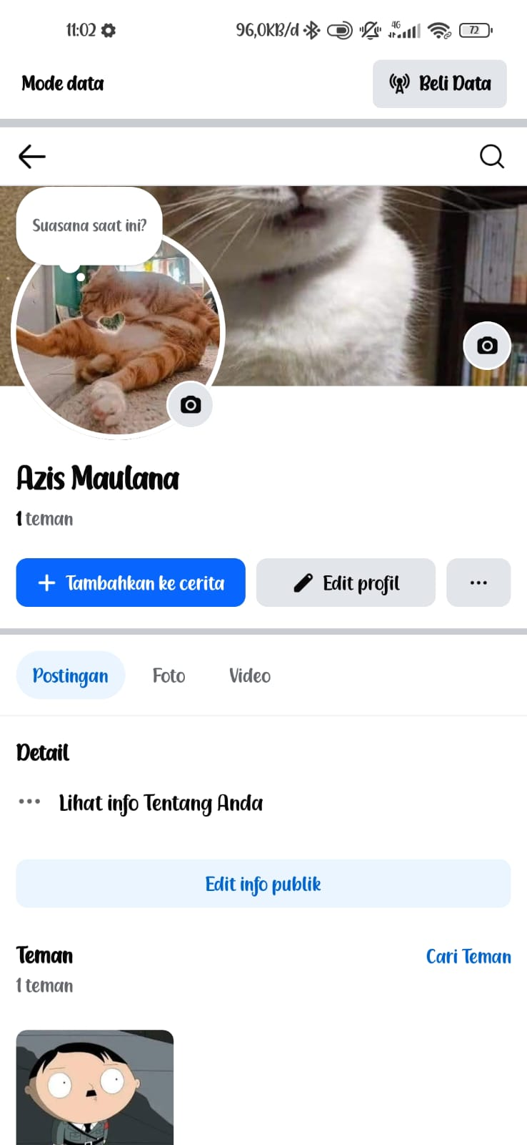
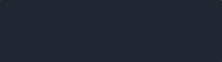
Graph API
Memungkinkan pengembang untuk mengakses data pengguna, seperti profil, teman, dan postingan.

Slide 10
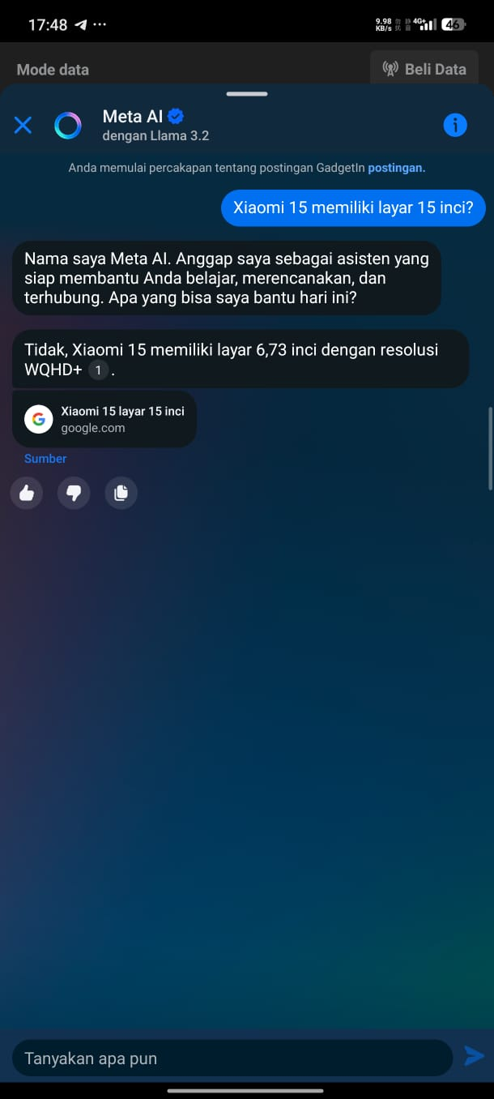
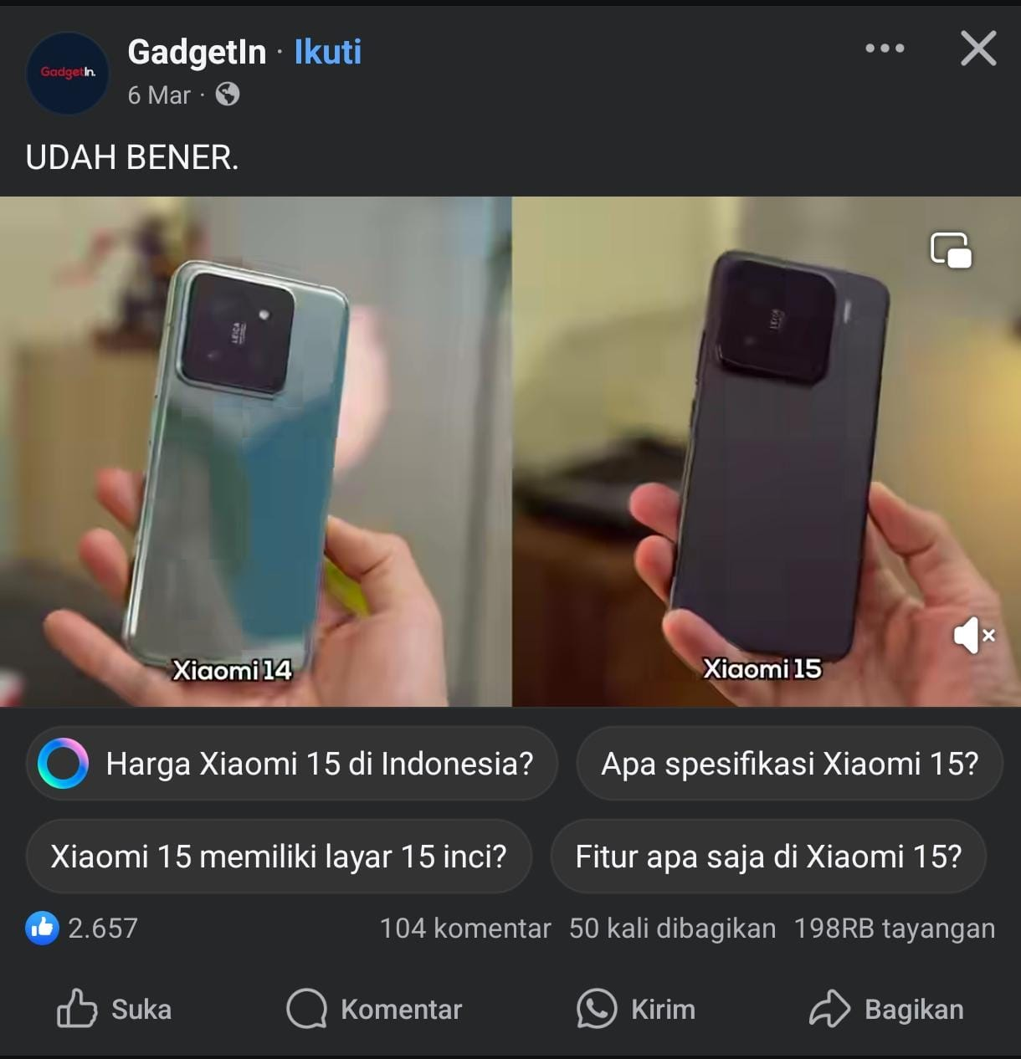

Slide 11
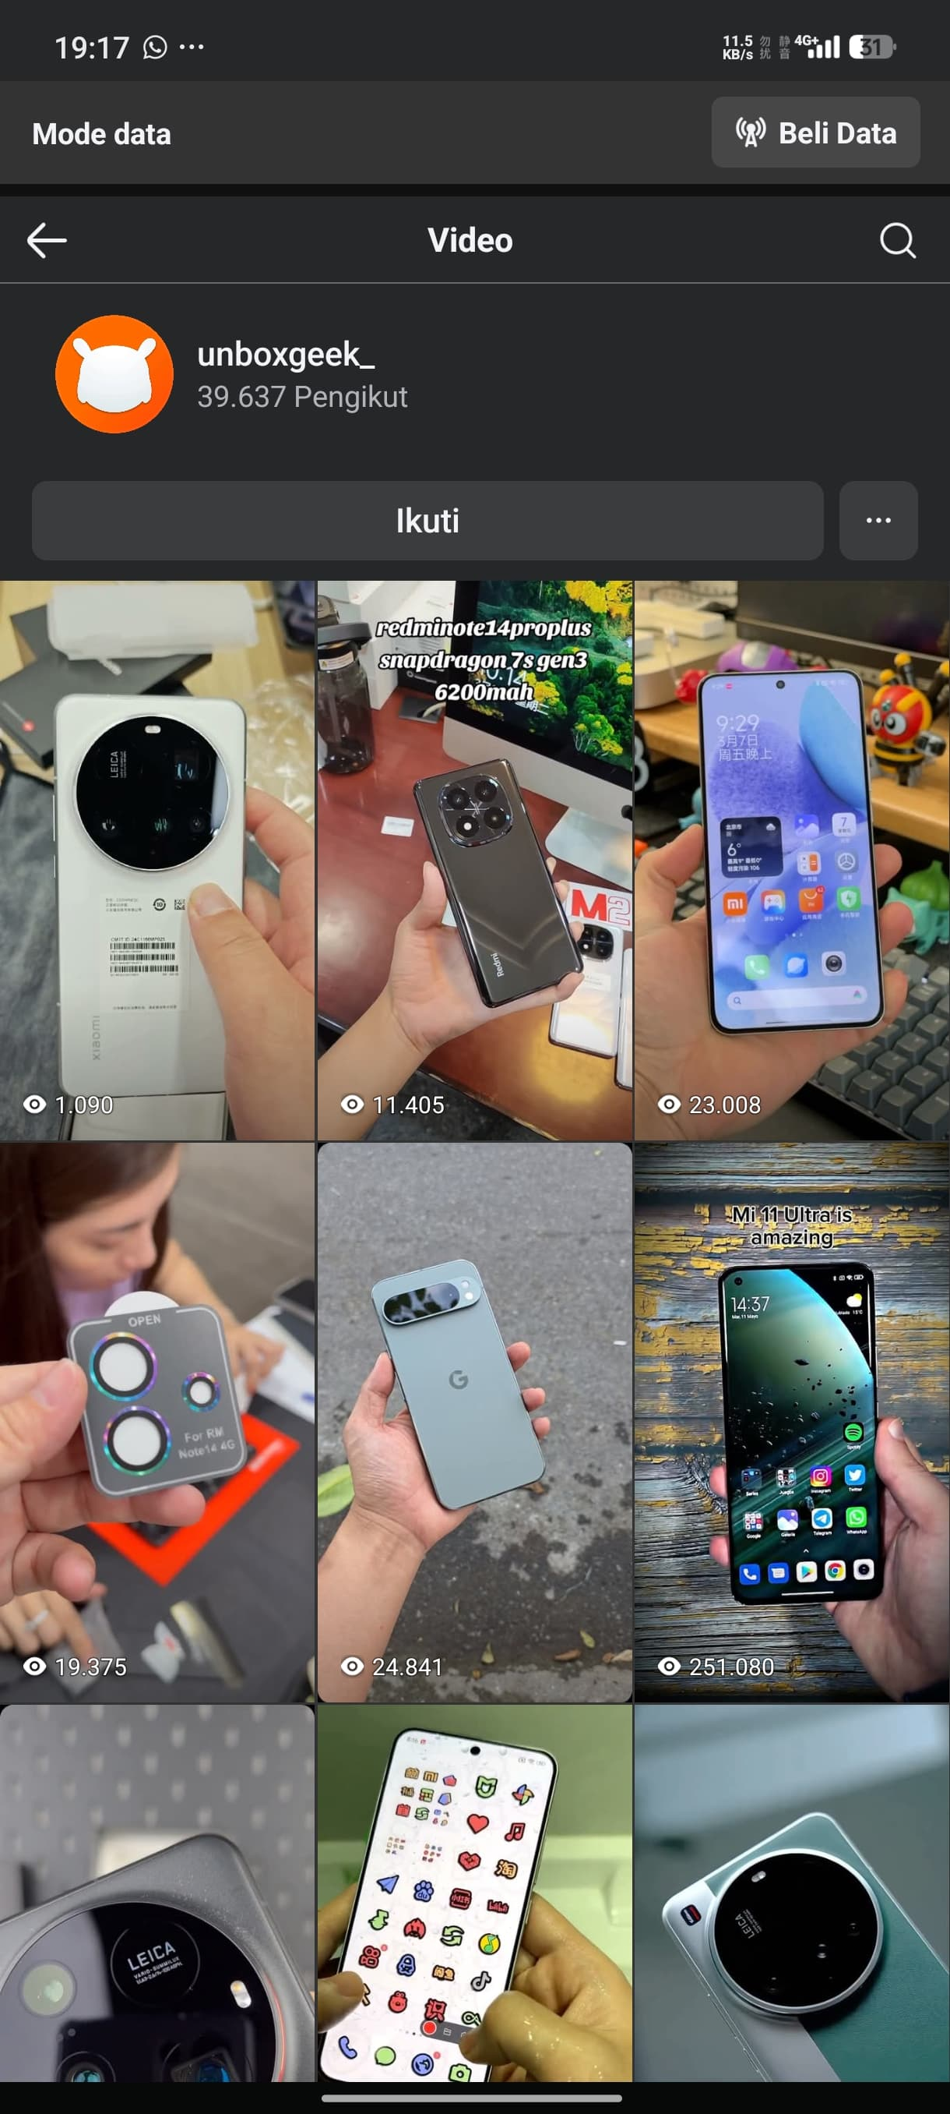
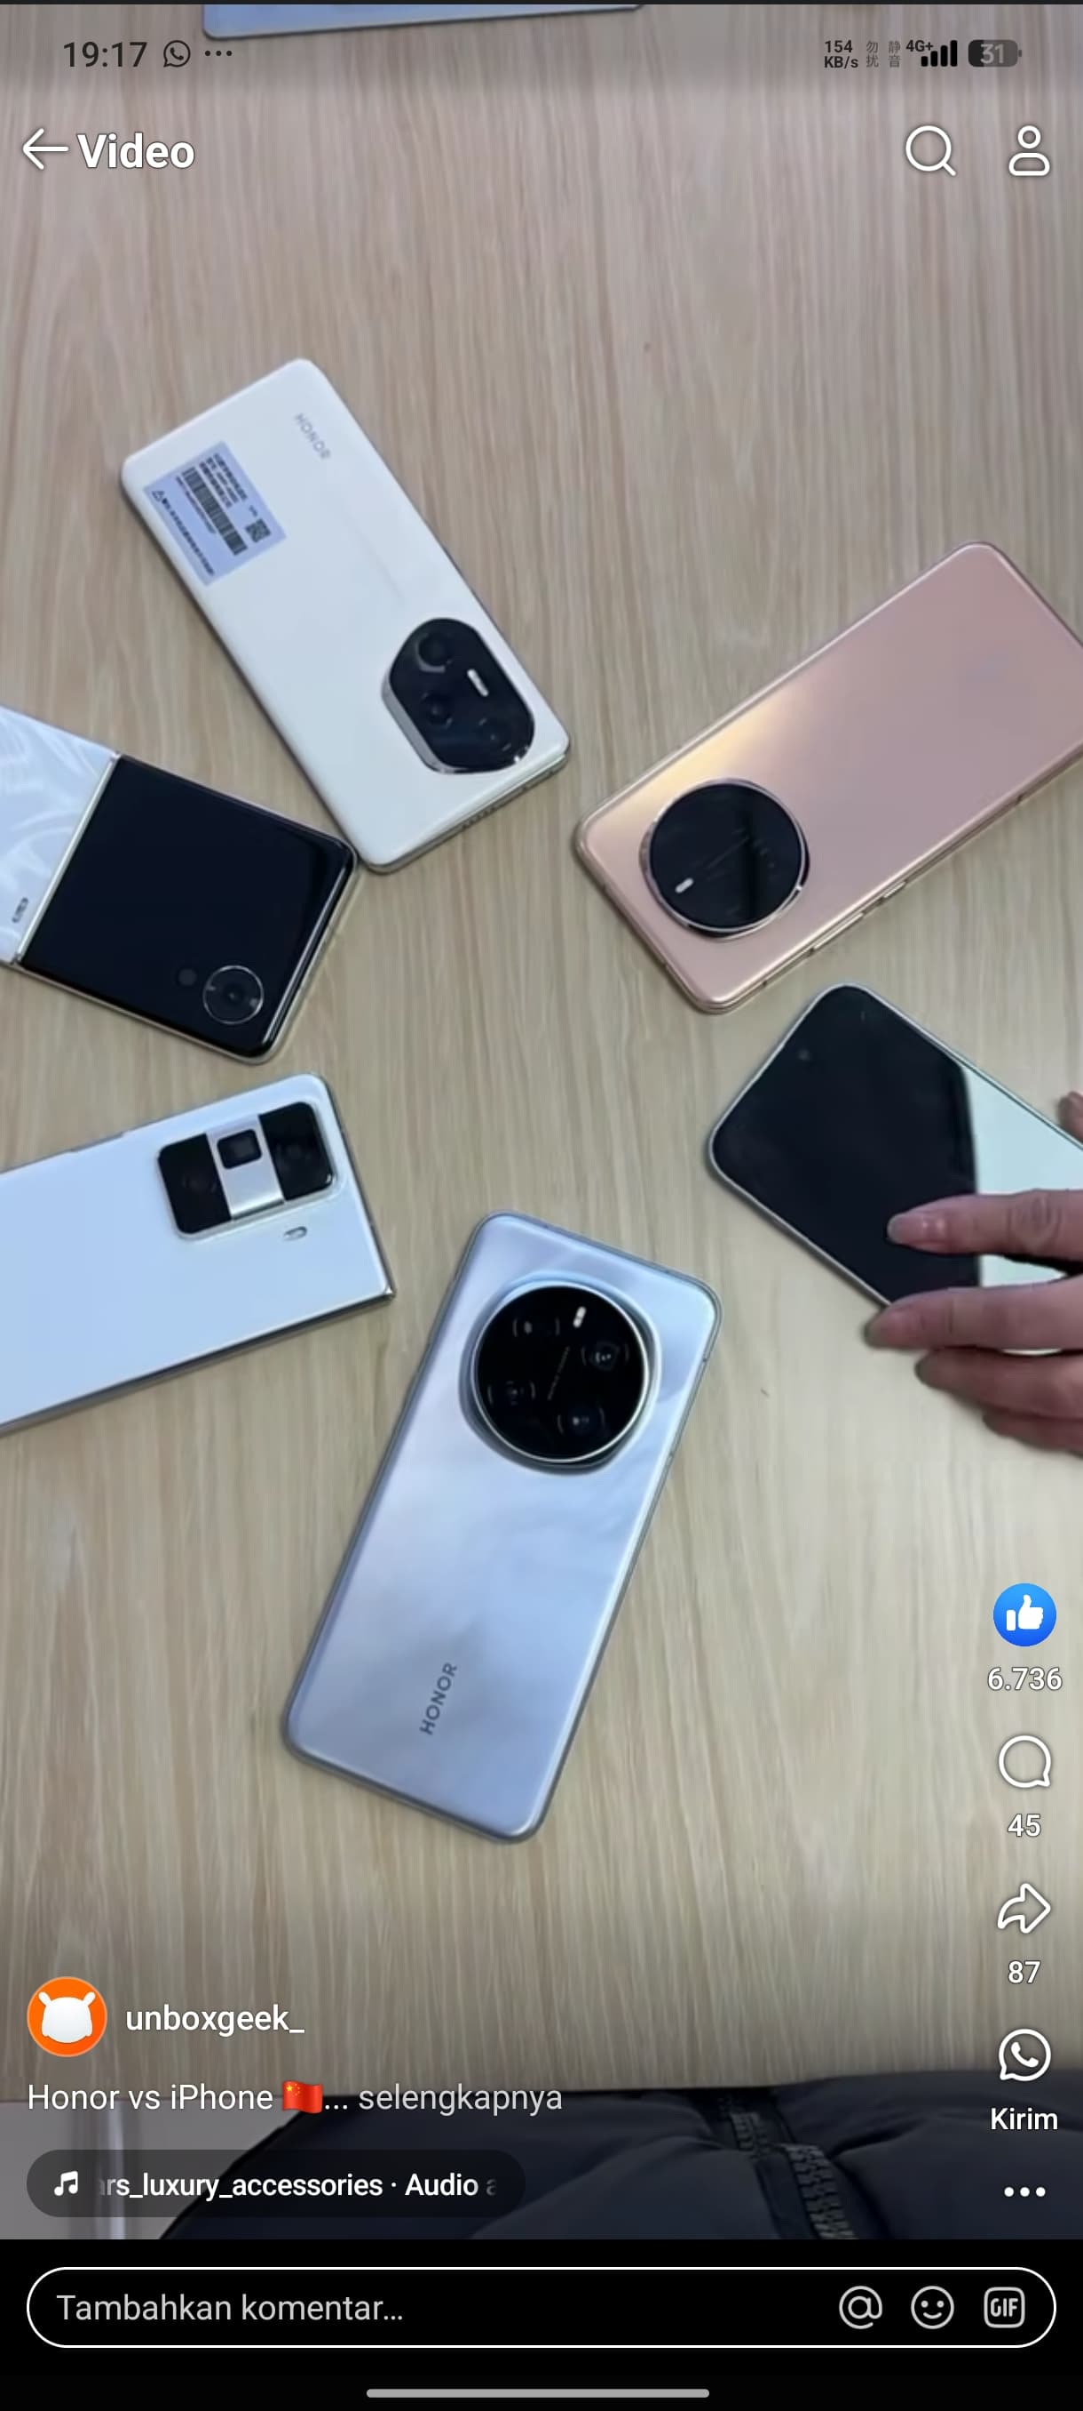
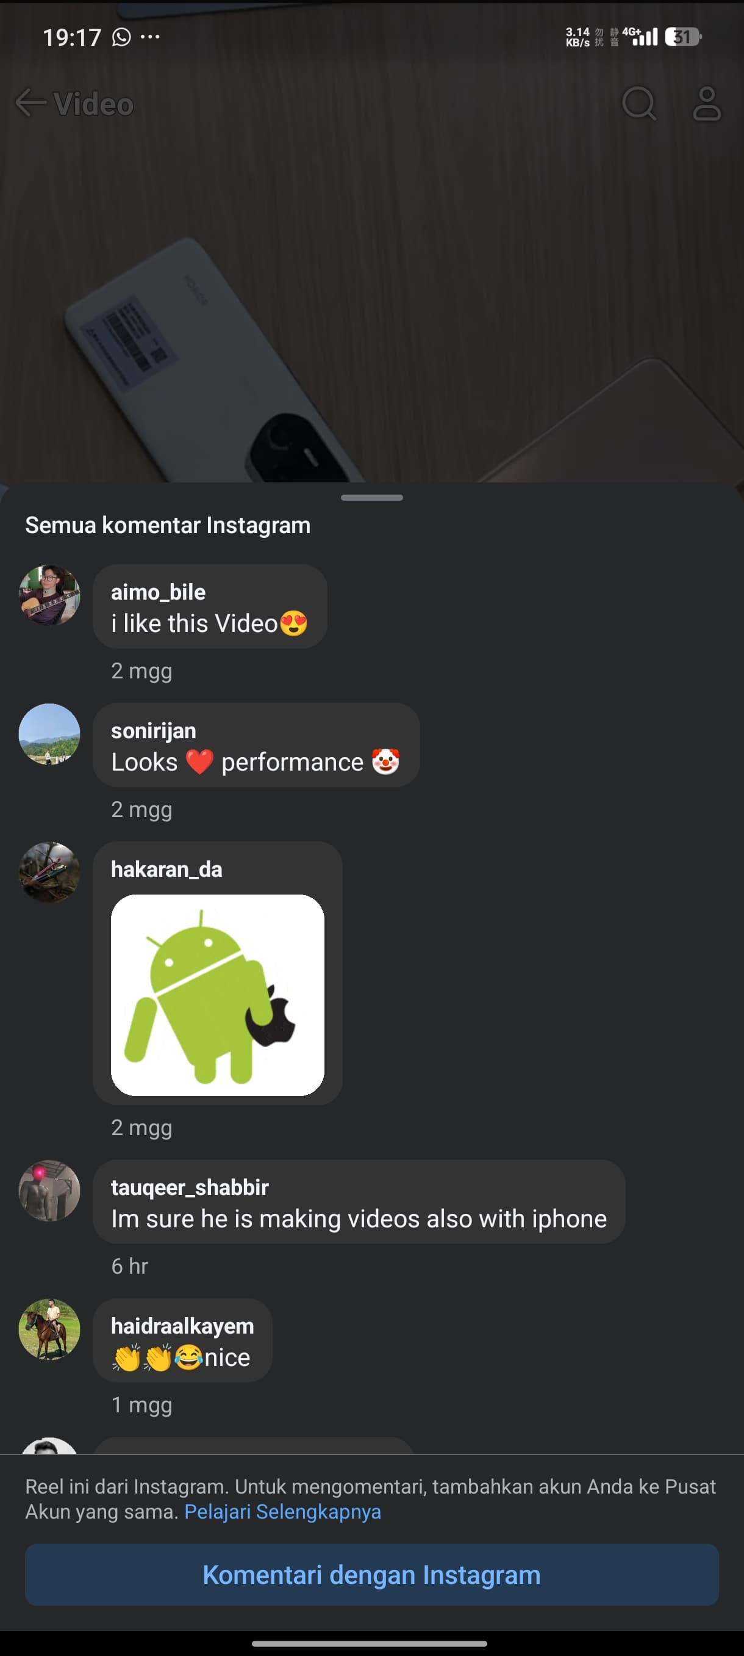
Instagram Graph API
Memungkinkan pengembang untuk mengakses data Instagram, seperti postingan, komentar, dan profil pengguna.

